Slide 1
Mise en perspective didactique d’un projet de recherche
Alexandre Jedrecy
Concours externe spécial de l’agrégation de physique-chimie option physique
Session 2022

Slide 2
Parcours universitaire et scientifique
Parcours universitaire et scientifique
Expériences d’enseignement
Activité pédagogique
Expérience de recherche

Slide 3
Parcours universitaire et scientifique
Formation
2012-2015 : Licence Physique-Mathématique, UPMC, Paris
2015-2016 : M1 de Physique fondamentale, UPMC, Paris
2016-2017 : M2 ICFP, Parcours matière condensée, ENS, UPMC , Orsay, Diderot
2021-2022 : Préparation à l’agrégation au centre de Montrouge, ENS, SU, PS
Expérience de recherche
2017-2020 : Thèse de doctorat, IMPMC
« Étude des transformations de phase de la matière grâce à des coordonnées topologiques »

Slide 4
Expériences d’enseignement
Parcours universitaire et scientifique
Expériences d’enseignement
Activité pédagogique
Expérience de recherche

Slide 5
Expériences d’enseignement
« Concepts et fondements de la physique » (L1)
Encadrement de travaux pratiques, dirigés et tutorats, SU (2018)
Quelques observations :
Problèmes avec les maths
Ordres de grandeurs et analyse dimensionnelles utiles
Étudiant-es manquent d’autonomie

Slide 6
Expériences d’enseignement
« Concepts et fondements de la physique » (L1)
Encadrement de travaux pratiques, dirigés et tutorats, SU (2018)
Quelques observations :
Problèmes avec les maths
Ordres de grandeurs et analyse dimensionnelles utiles
Étudiant-es manquent d’autonomie
Pour le lycée :
Contextualiser la modélisation
Ordres de grandeurs et exemples du quotidien
Séances d’exercices en groupes semi-autonomes

Slide 7
Expériences d’enseignement
« Optique et électrocinétique » (L1)
Encadrement de travaux pratiques, dirigés, réalisation de projet expérimentaux, SU (2018)
Quelques observations :
Difficile de suivre le programme sans perdre des étudiant-es
Projets expérimentaux motivants
Sujet des projets parfois pas assez guidé

Slide 8
Expériences d’enseignement
« Optique et électrocinétique » (L1)
Encadrement de travaux pratiques, dirigés, réalisation de projet expérimentaux, SU (2018)
Quelques observations :
Difficile de suivre le programme sans perdre des étudiant-es
Projets expérimentaux motivants
Sujet des projets parfois pas assez guidé
Pour le lycée :
Prioriser les points clefs du programme
Les projets expérimentaux en autonomie sont motivants

Slide 9
Activité pédagogique
Parcours universitaire et scientifique
Expériences d’enseignement
Activité pédagogique
Expérience de recherche

Slide 10
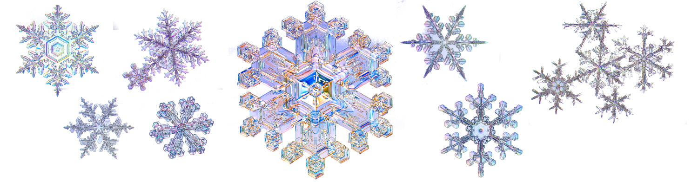
Étude de la glace hexagonale
Étude documentaire
Étude structure cristalline glace hexagonale
1ère enseignement scientifique, chapitre « une longue histoire de la matière »
Problématique : comment expliquer la symétrie des flocons de neige ?
Objectifs : utiliser les outils développés pour les mailles cubiques faces centrées, expérimenter la méthode scientifique

Slide 11
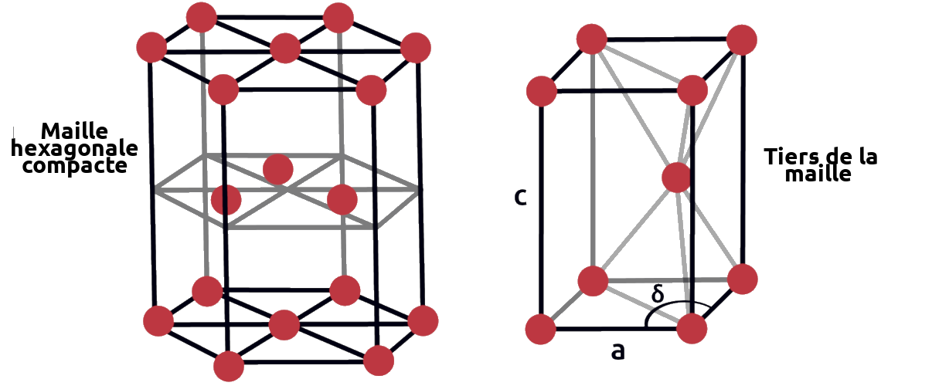
Étude de la glace hexagonale
Déroulé détaillé :
Question ouverte à la classe : Quel est la structure microscopique des flocons de neige ? Sa symétrie macro est due à celle micro
Présentation de la maille hexagonale compacte (hc)
Exercices : calcul de la
compacité de la maille
et de la densité de la
glace hexagonale

Slide 12
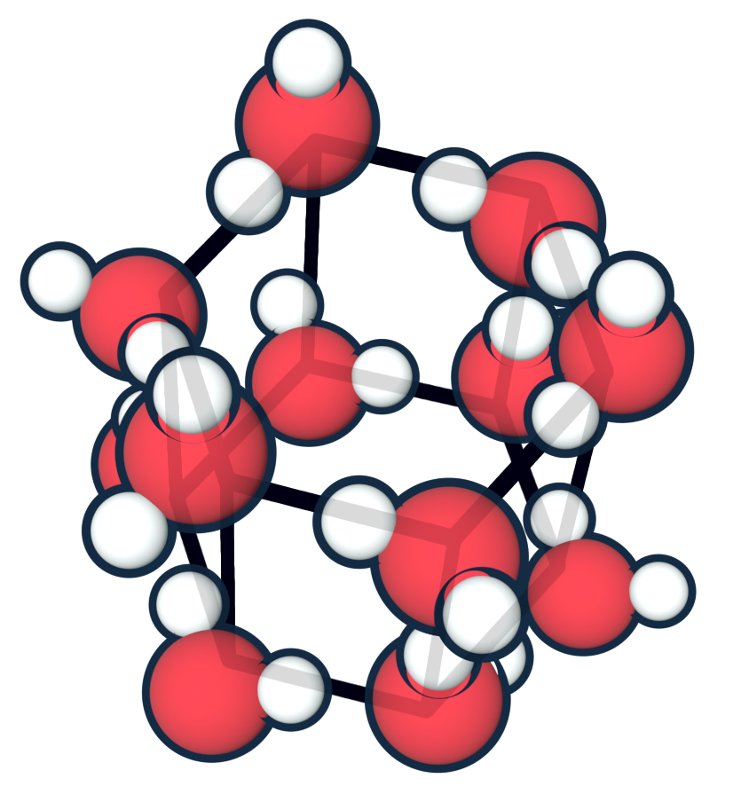
Étude de la glace hexagonale
Problème : glace plus dense que l’eau liquide !
Qu’est-ce qu’on a oublié ? Les liaisons hydrogènes !
Présentation de la maille hexagonale
de la glace avec les liaisons hydrogènes
et de sa compacité
Conclusion : symétrie micro ↔ symétrie macro
Pour déterminer la géométrie de la maille
il faut plus d’informations

Slide 13
Les transitions de phase en PCSI/PC
En physique :
Transition abordée de manière phénoménologique
Lecture diagramme de Clapeyron (P, V)
Lecture diagramme de phase (P, T)
Notion de point critique et de métastabilité
Important pour les machines thermiques
Principalement les transitions du premier ordre, mais on peut aborder le second ordre en parlant des milieux ferromagnétique

Slide 14
Les transitions de phase en PCSI/PC
En chimie :
Étude des équilibres pour les corps purs et binaires
Concentré sur les transitions du premier ordre
Utilisation de l’enthalpie : théorie de la nucléation classique en ouverture
Permet d’expliquer la métastabilité
Mobilise à la fois la physique et la chimie

Slide 15
La métastabilité en PCSI/PC
Transition abordée en
première année : phénoménologie
seconde année : équilibre entre deux phases
Métastabilité :
Vu expérimentalement avec analyses thermiques
Théorie de la nucléation classique en ouverture

Slide 16
La métastabilité en PCSI/PC
Exemple de séance d’exercice autour de la théorie classique de la nucléation
Description du modèle
Forme de G déduite par analyse dimensionnelle
Déduction d’une taille critique
Analyse cinétique : métastabilité

Slide 17
Expérience de recherche
Parcours universitaire et scientifique
Expériences d’enseignement
Activité pédagogique
Expérience de recherche

Slide 18
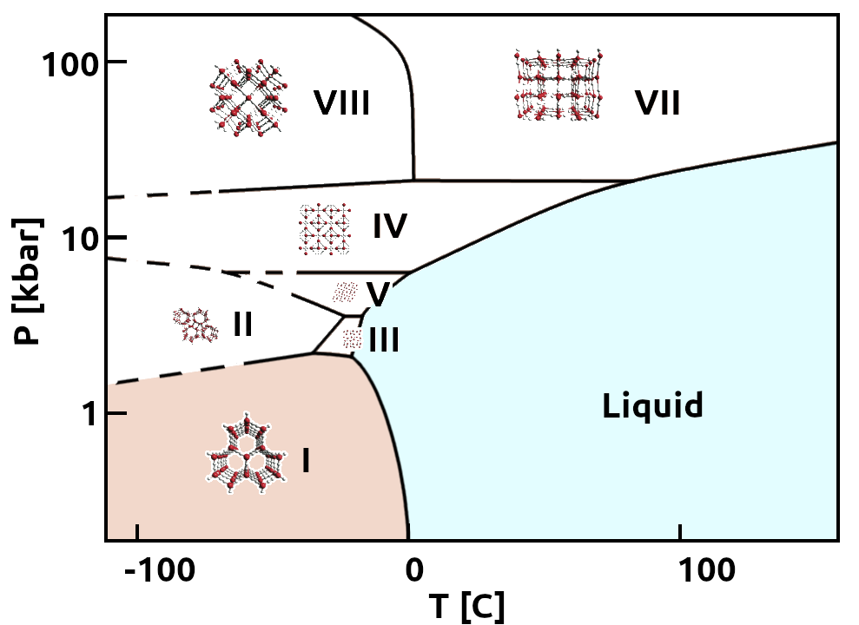
Nucléation homogène de l’eau
On étudie la transition de l’eau pure liquide en glace I

Slide 19
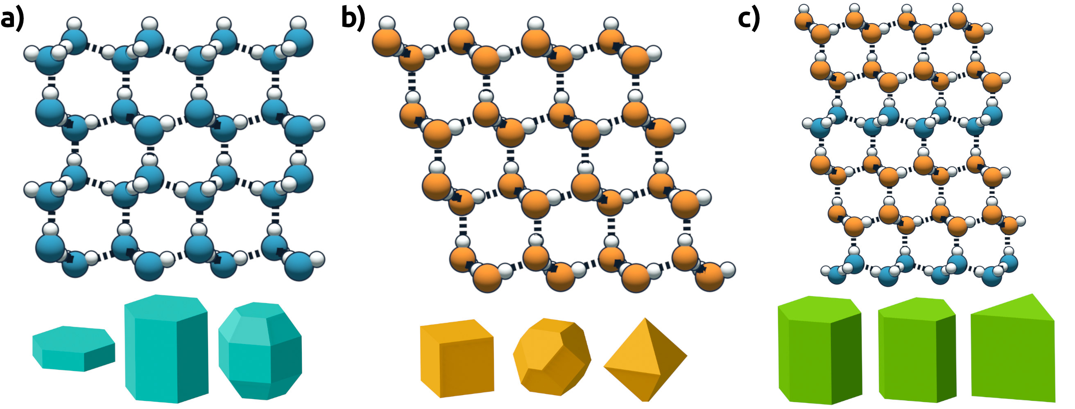
La glace I
Confusion historique entre glace cubique et trigonale
Hexagonale Cubique Trigonale
Métastable
Stable
Cubicité = # molécules cubiques / # molécules cristallines

Slide 20
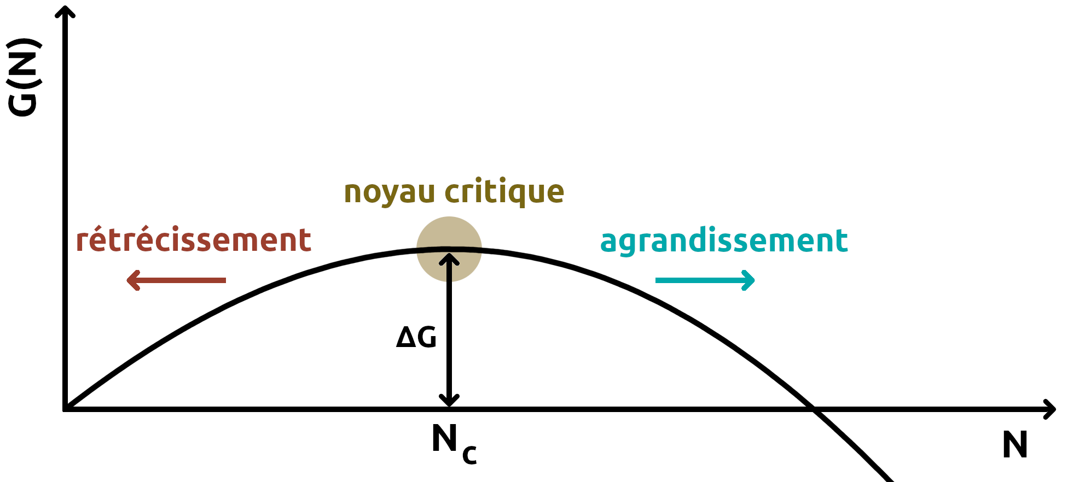
Théorie de la nucléation classique
Nucléation en deux temps
Formation d’un noyau critique
Le noyau s’étend à tous le système
Théorie de la nucléation classique :
Noyaux modélisés comme des
gouttes sphériques
Forme et composition du noyau négligées
Hypothèses vérifiées pour l’eau ?

Slide 21
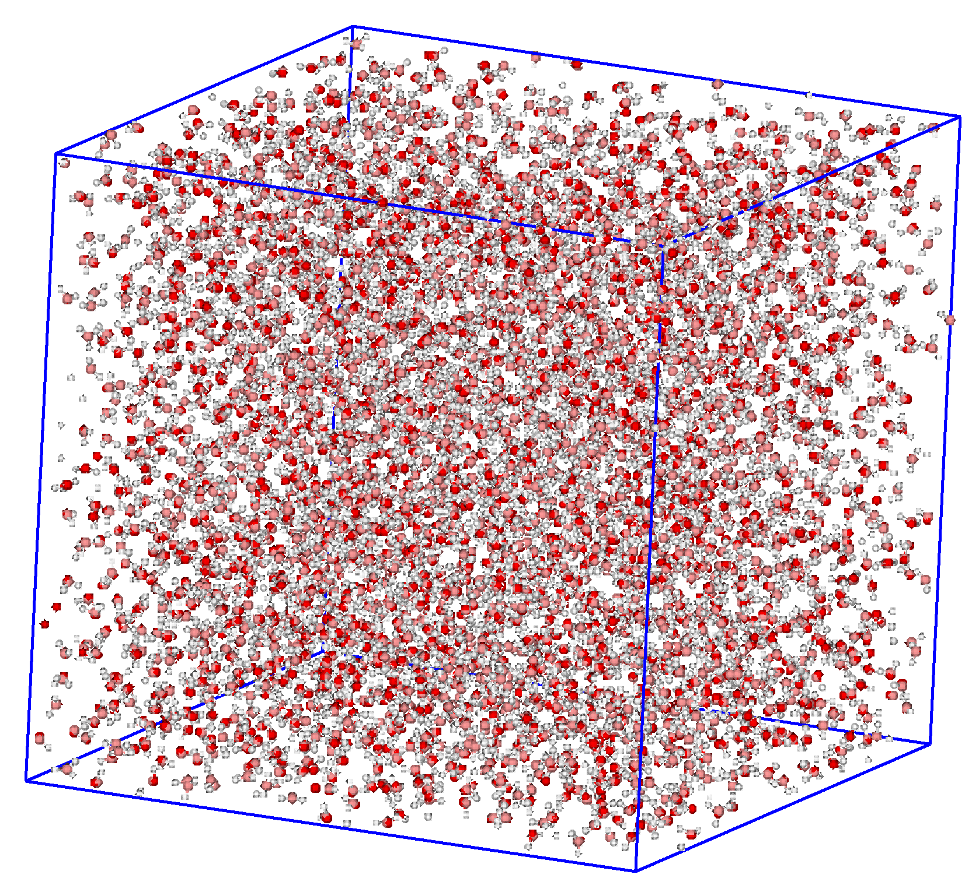
Système étudié
T = 237 K
P = 1 bar
Boîte de 4096 molécules d’eau, modélisées avec le modèle TIP4P/Ice

Slide 22
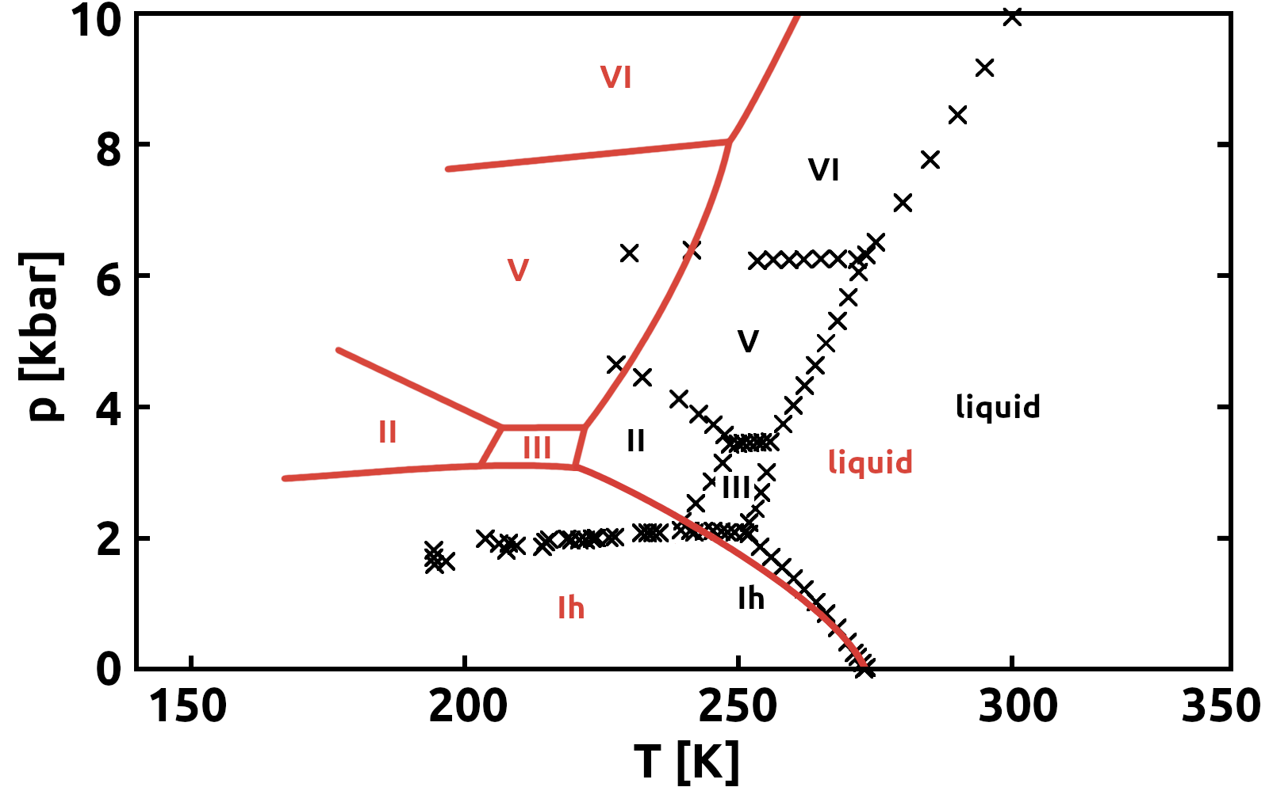
Modèle TIP4P/Ice
Modèle conçut pour
reproduire les propriétés
des phases solides de l’eau
Modèle qui reproduit le mieux le diagramme de phase de l’eau !

Slide 23
Thermodynamique et cinétique
Thermodynamiquement
Mais dans l’atmosphère formation de glace trigonale… Pourquoi ?

Slide 24
Thermodynamique et cinétique
Thermodynamiquement
Mais dans l’atmosphère formation de glace trigonale… Pourquoi ?
Algorithme d’échantillonnage des chemins de transition
Construit un ensemble de noyaux critiques
Évolue spontanément vers le noyau optimal d’un point de vue cinétique
Noyau optimal cinétiquement ≠ structure stable thermodynamiquement

Slide 25
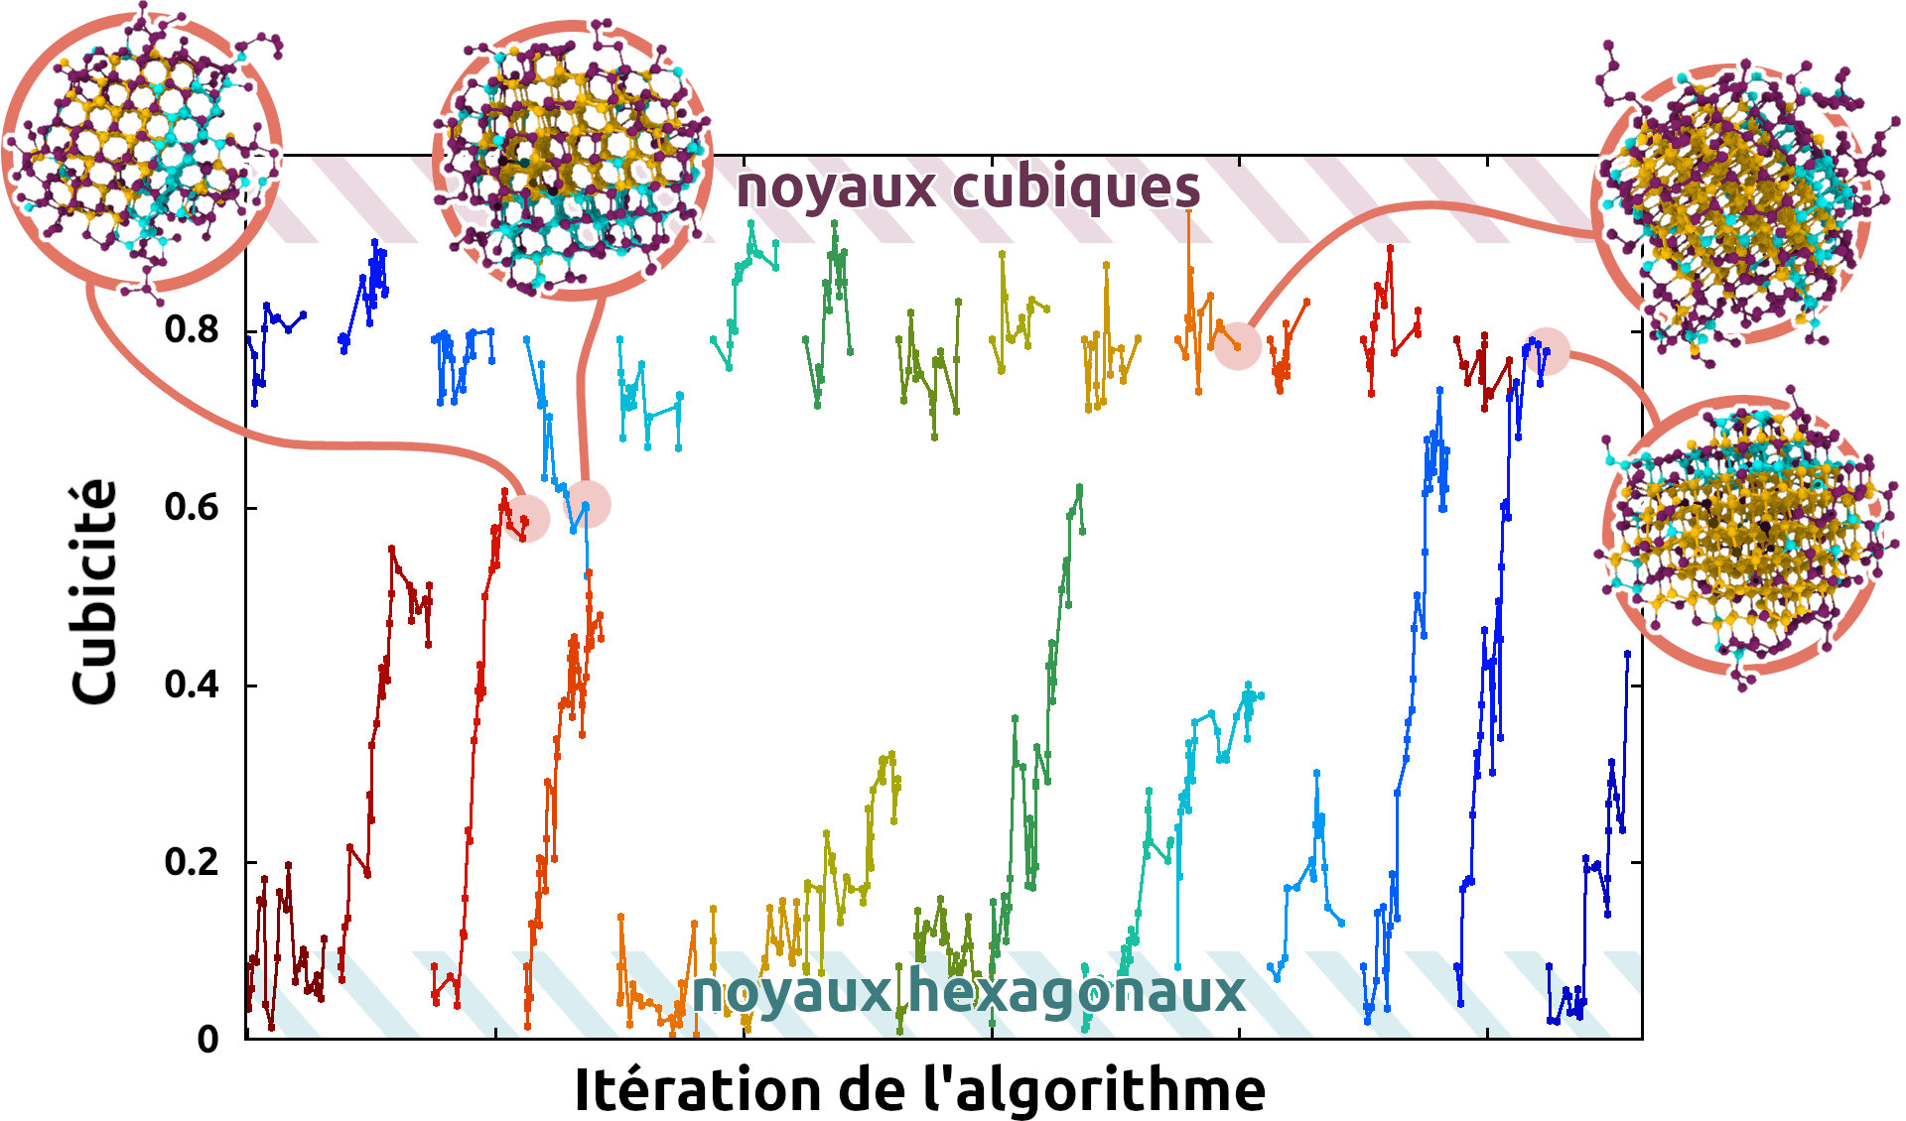
Résultats
Noyaux critiques évoluent
vers une haute cubicité
La cinétique favorise
une transition vers un
noyau trigonal
La composition du
noyau joue donc un
rôle essentiel !

Slide 26
Conclusion
Envie d’enseigner et de partager des connaissances
Expériences d’enseignement
Sujets de recherche → illustrations enrichissantes

